Slide 1
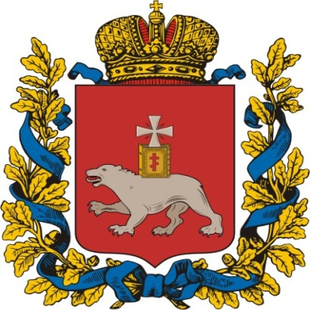
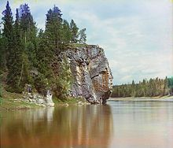
ПЕРМСКИЙ КРАЙ
МОЯ МАЛАЯ РОДИНА
Презентация
Тимофеевой И.Ю.
МАОУ «СОШ№41»

Slide 2
Общие сведения о городе
Дата основания города Перми - 1723 год.
Согласно одной из гипотез название “Пермь” происходит от вепсского слова перама — «далёкая земля».
С 1940 по 1957 год город Пермь носил название Молотов.
Население Перми в 2010 году составило 987,2 тыс. человек.
Город Пермь расположен на реке Каме, в географической зоне, называемой “Вятко-Камская тайга”. Кама - четвертая по длине река Европы. Ее длина составляет 1805 км. Город является важным речным портом. Пассажирские теплоходы, грузовые суда и баржи приходят в Пермь с пяти морей. Набережная Камы возле речного вокзала - одно из наиболее живописных мест.

Slide 3
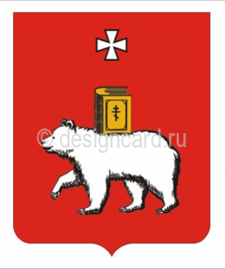
9 июня 1998 г. Решением №113 Пермской городской Думы было принято "Положение о гербе города Перми".
Официальное описание герба:
"1.1. Герб города Перми представляет собой изображение серебряного медведя, идущего влево (геральдически вправо), помещенного на червленом (красном) геральдическом щите, несущего на спине Евангелие в золотом окладе, над ним серебряный четырехконечный, равносторонний крест с расширяющимися концами. 1.2. Геральдическое описание герба города Перми гласит: "В червленом (красном) поле серебряный идущий медведь, несущий на спине золотое Евангелие и сопровождаемый во главе щита серебряным уширенным крестом.

Slide 4
фЛАГ
Флаг Перми утверждён Пермской городской Думой 8 июня 1999 года .
Согласно тексту Положения о флаге
флаг Перми представляет собой «прямоугольное полотнище красного (алого) цвета, с двусторонним изображением в центре флага основных элементов герба города Перми - серебряного (белого) медведя, идущего влево к древку, несущего на спине золотое (жёлтого цвета) Евангелие, над ним серебряный (белый) четырехконечный, равносторонний крест с расширяющимися концами… Обратная сторона флага является зеркальным отображением его лицевой стороны (медведь идет влево от зрителя)».

Slide 5
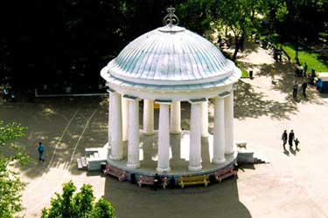
ДОСТОПРИМЕЧАТЕЛЬНОСТИ ГОРОДА

Slide 6
Кафедральный собор Спасо-Преображенского монастыря и архиерейский дом
Построены в 1793-1832 г.
При строительстве кафедрального собора Спасо-преображенского монастыря был использован камень разобранного Пыскорского монастыря, созданного в устье реки Пыскор около 1560 г. Высота колокольни была 67-метров. Она построена в стиле русского классицизма. Предположительно, автор - Г.Х. Паульсен.
Реставрировался кафедральный собор в 1853 архитектором Г.П. Летучим и в 1901, Р.О. Карвовским.
В годы гражданской войны в колокольню попал снаряд, и верхний этаж кафедрального собора Спасо-преображенского монастыря сгорел. Позднее его не стали восстанавливать, и сейчас колокольня на один этаж ниже.
Сегодня здесь расположена картинная галерея и краеведческий музей.

Slide 7
Дом Грибушина

Slide 8
Комплекс зданий бывшей пермской семинарии
Архитектор И.И.Свиязев. Строительство велось в 1829 – 1831 гг.
В пермской семинарии учились Д. Мамин-Сибиряк, П.Бажов, Н. Попов.

Slide 9
Духовное училище (сейчас — Пермский государственный институт искусств и культуры)

Slide 10
Дом Купеческого собрания
Был построен в 1863 году.
Клуб был открыт купцами в знак протеста против Благородного собрания, куда допускались только лица во фраках.
В годы советской власти в Доме Купеческого собрания размещался Обком ВЛКСМ.

Slide 11
Здание бывшего Инженерного общества

Slide 12
Здание бывшей городской думы
Предполагаемый архитектор здания – Петр Васильев.
Здание построено в конце XVIII века купцом и городским главой Перми Иваном Жмаевым для своей семьи.
Позже здесь располагались Марьинский банк, Купеческий клуб и Пермская городская дума, которая и передала здание в дар пермякам .
Ныне это - городская библиотека им. Пушкина
Считается, что именно здание бывшей городской думы изображено в романе «Доктор Живаго» Бориса Пастернака как «Юрятинская городская библиотека».

Slide 13
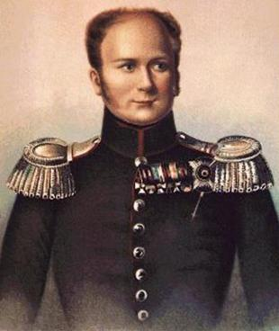
Ротонда в парке им. Горького
Построена по проекту архитектора Свиязева в 1824 году для встречи императора Александра I, обозревавшего восточные окраины России. Государь находился в Перми с 30 сентября по 3 октября.
Александр I

Slide 14
Петропавловский собор
- одно из первых каменных сооружений города, памятник русского провинциального барокко.

Slide 15
Речной вокзал
Архитектор Гринберг, строительство окончено в 1940 году. Это последний проект выдающегося советского архитектора.
Здание речного вокзала построено в стиле «сталинского ампира».

Slide 16
Памятник-паровоз
Недалеко от речного вокзала Пермь-1 на вечную стоянку установлен паровоз ХХХ. Это памятник железнодорожникам, погибшим в годы войны.

Slide 17
Часовня святителя Стефания Пермского
- Посвящена распространителю христианства, крестившему многочисленных пермских язычников в XIV веке, Стефанию Пермскому, причисленному Русской православной церковью к лику святых.

Slide 18
Пермский государственный театр юного зрителя
- Занимает двухэтажный особняк в стиле модерн, построенный в конце 19 века богатой пароходчицей и меценаткой Е. И. Любимовой (архитектор А. Турчевич)

Slide 19
Пермский краевой музей

Slide 20
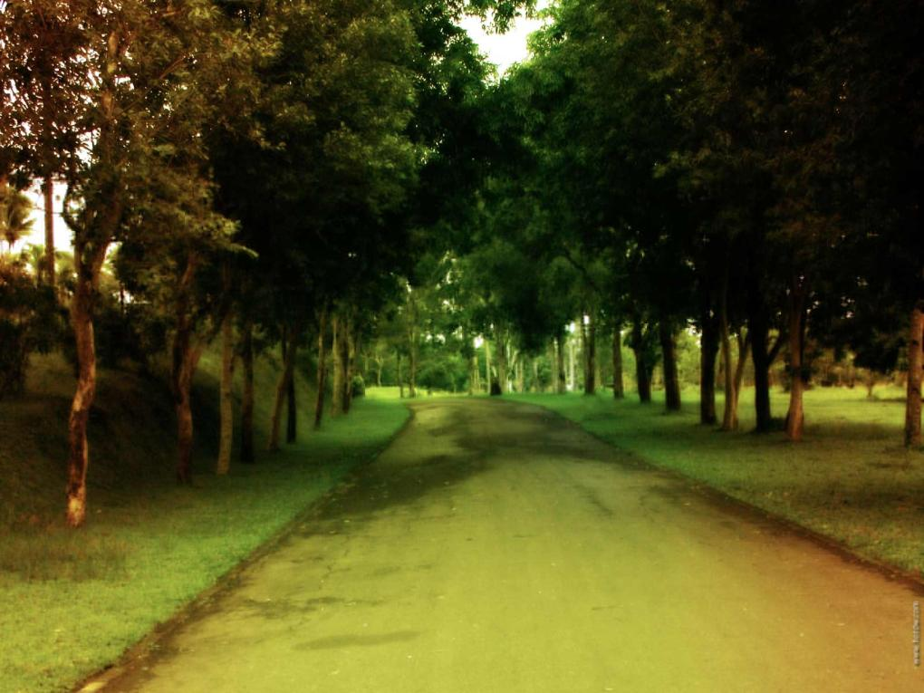
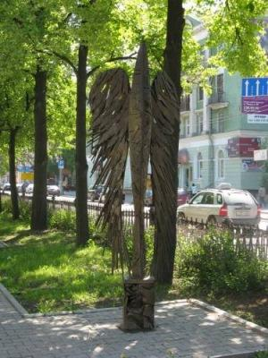
Ангел Камы
Длина реки Камы составляет 1805 километров. Даже одно из толкований имени Камы относят к удмуртскому «кема», что означает «длинная».В некоторых языках корень «кам» или «кама» переводился просто как «река» или «вода». Существует также версия, связанная с мифологическим персонажем — богатырем Кама (иногда Кома), который спас человечество от потопа, прорыв в земле канал. Тем не менее, самое популярное толкование названия Камы связано с именем индийского божества любви — Кама.

Slide 21
Памятник Героям фронта и тыла

Slide 22
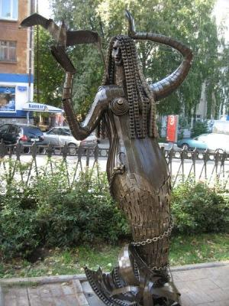
Скульптура, изображающая русалку, символически отображает хрупкую связь между человеком и природой. Название «Возрождение» предполагает, что эта связь может снова стать прочной. Этой идее служит и необычный материал: в металлической конструкции фигуры угадываются промышленные детали. Соединение индустриального и сказочного заставляет задуматься о близости и хрупкости мира фантазии и мира природы. Автор «Русалочки» — пермский скульптор Борис Уральский.
Возрождение»

Slide 23
Сад Камней
Расположен у железнодорожного вокзала.
Это филиал Музея пермской системы при Пермском госуниверситете.

Slide 24
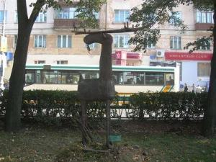
Скульптура как и другие памятники на одной из главных пешеходных улиц Перми, отсылает нас к актуальному вопросу сосуществования человека и природных сил. Хрупкий силуэт лесного жителя, как будто прислушивающегося к происходящему вокруг, отражает уязвимость природного начала в постиндустриальном мире. Автор скульптуры «Можжевеловый шум» — Александр Иванов
(Нижний Тагил).
Можжевеловый шум

Slide 25
Царь-Пушка
Эта пушка была отлита на Мотовилихинском медеплавильном заводе в 1868 году.
Вес ядра составляет - 30 пудов, калибр - 20 дюймов. Вес ствола - 2800 пудов (один пуд - 16,38 кг) Во время первого и последнего испытания было успешно произведено 300 выстрелов.

Slide 26
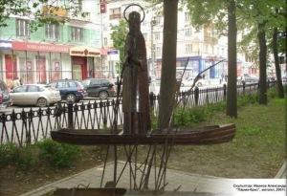
Парма-бриз
Скульптурная композиция «Парма-бриз» Александра Иванова посвящена Стефану Пермскому — просветителю уральских народов. Он проповедовал христианство в землях коми, создал для них
алфавит и перевёл на их язык основные церковные сочинения, потому святой изображен с книгой Святого Евангелия. Стефан Пермский стал первым епископом в Прикамье, скульптура изображает проповедника,совершающего благословение.

Slide 27
Скульптура "Легенда о пермском медведе"
По словам авторов проекта, идея памятника связана с представлением иностранцев о том, что "по улицам уральских городов обязательно должны ходить медведи". Скульптура находится в центральной части города, на улице Ленина.

Slide 28
С момента появления косолапого в центре Перми у горожан появилось поверье, что если человек потрет
бронзовому мишке нос, то его ждет удача, а гость города обязательно вернется в наши края.
Памятник медведю — конечный пункт «Зеленой Линии», главного пешеходного маршрута города Перми.

Slide 29
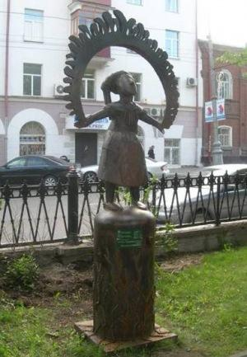
Солнышко
Композиция «Солнышко» символизирует гармоничное единство человека с миром. Главная ее составляющая — силуэт ребенка с распахнутыми руками. Ребенок касается ладонями солнечного диска, как будто играя с лучами. В малосолнечном городе эта скульптура — хороший способ ненадолго позволить себе детское простодушие и ощутить «солнечный» настрой.
СУВОРОВ АЛЕКСАНДР Россия, Удмуртия/Ижевск

Slide 30
Памятник ушам: Пермяк - соленые уши.
Появился в Перми в апреле 2006 года.
Памятник является отражением поговорки “Пермяк соленые уши”, которая ведет свою историю с развитием соляного промысла в верховьях Камы. Памятник соленым ушам это композиция из столбика и овальной рамки с ушами. Автор - Рустам Исмагилов.

Slide 31
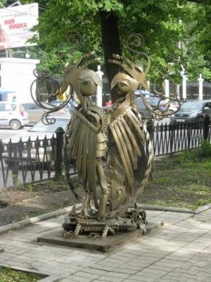
И была древняя легенда
Пермский край славится красотой и богатством своей природы. В скульптуре Дмитрия Прибыльнова присутствуют мотивы пермского звериного стиля, в котором отразились представления предков о мире и человеке в нем.
Главными персонажами легенд были существа, соединяющие в себе черты людей и животных, а также духи небесного и подземного миров. Круглая скульптура отражает эти образы. Древний ящер символически изображает основу мира, а два антропоморфных существа на его спине отражают неразрывную связь человека с духами природы.

Slide 32
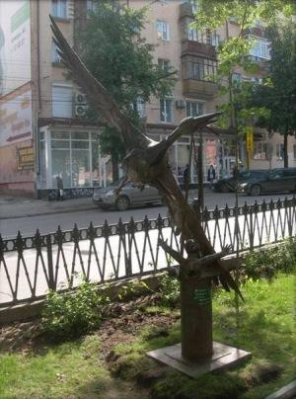
На подлете
Скульптура изображает аиста, который несет ребенка. Сказочная версия о появлении детей на свет в этой работе Константина Сиряченко приобретает новое звучание. Фигура аиста очень динамична, что создает удивительную выразительность.

Slide 33
Горьковский сад

Slide 34
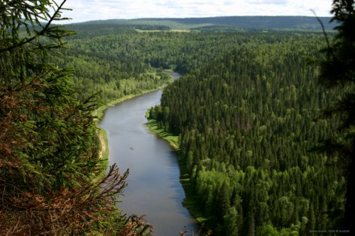
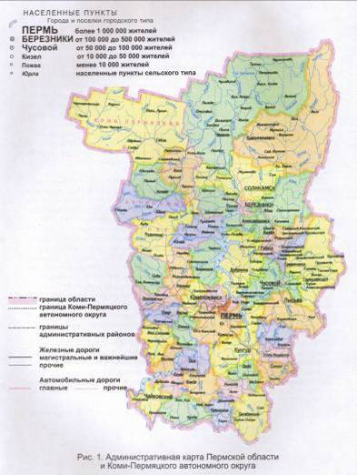
Пермский край - регион уникальный в этнокультурном отношении. Многовековая история народов Прикамья показывает, что его осваивали разные по происхождению, языку, хозяйственному укладу, традициям народы.

Slide 35
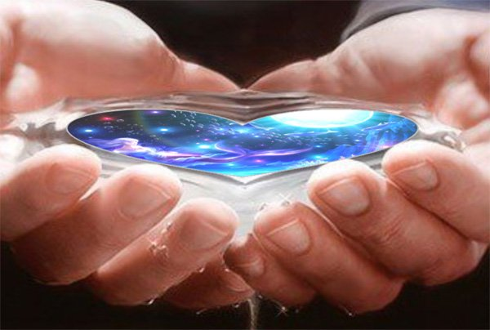
Семь народов – русские, коми-пермяки, удмурты, марийцы, манси, татары и башкиры являются традиционно проживающими в Прикамье.

Slide 36
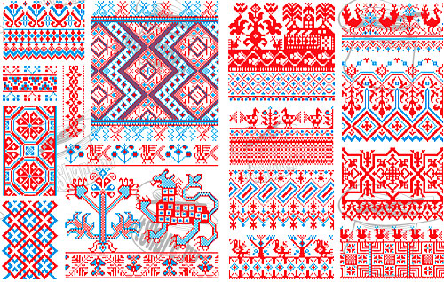
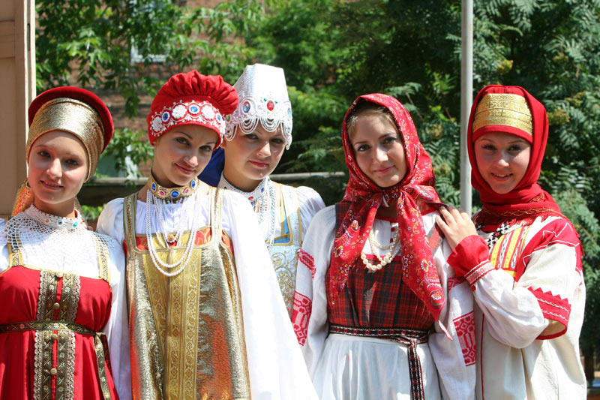
РУССКИЕ

Slide 37
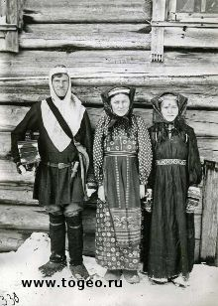
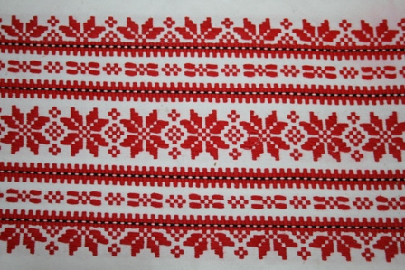
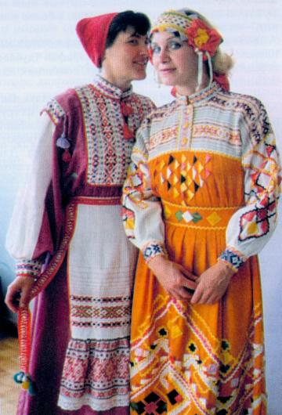
КОМИ-ПЕРМЯКИ Чердынский уезд

Slide 38
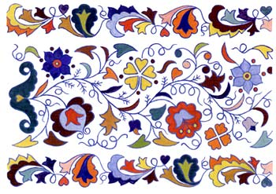
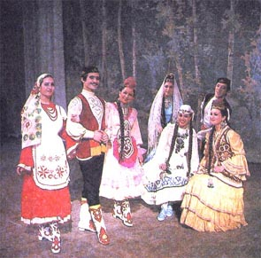
ТАТАРЫ г. Кунгур

Slide 39
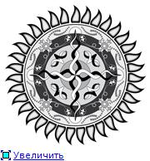
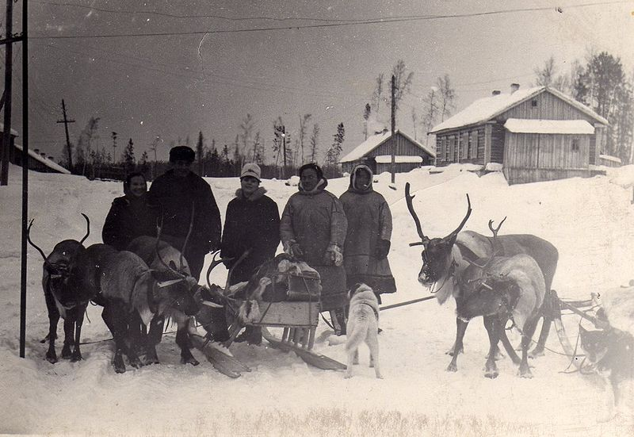
МАНСИ

Slide 40
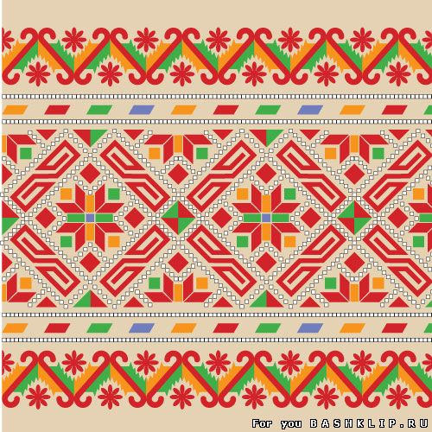
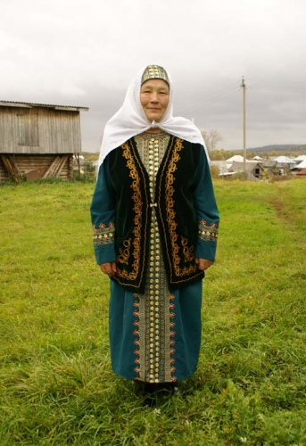
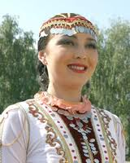
БАШКИРЫ

Slide 41
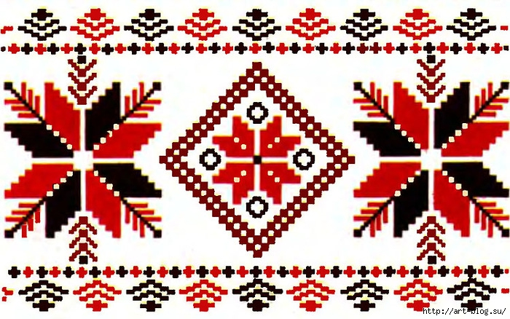
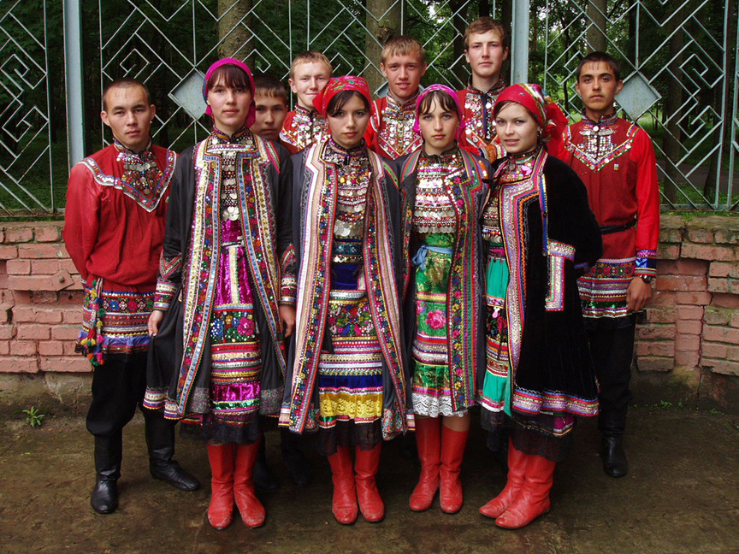
МАРИЙЦЫ

Slide 42
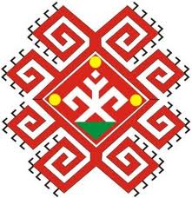
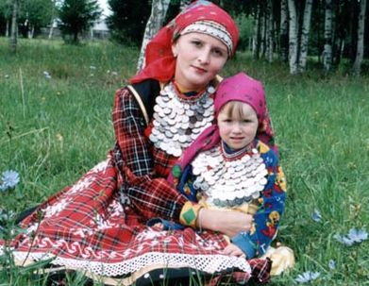
УДМУРТЫ

Slide 43
На последок….
Пермский край славится красотой природы и множеством интересных народов и традиций. Любите его ведь мы тоже являемся с вами частью большой семьи!
Пермский край – наша малая родина!

